Slide 1
SQL内外查询、交叉查询

Slide 2
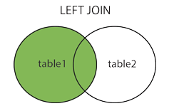
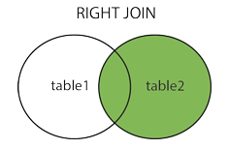
外连接（out join）
外连接分为外左连接(left outer join)和外右连接(right outer join)
注释：left outer join 与 left join 等价， 一般写成left join right outer join 与 right join等价，一般写成right join
左连接，取左边的表的全部，右边的表按条件，符合的显示，不符合则显示null
举例：select <select list> from A left join B on A.id=B.id
右连接：取右边的表的全部，左边的表按条件，符合的显示，不符合则显示null
举例：select <select list> from A right join B on A.id=B.id

Slide 3
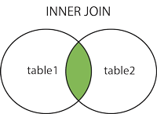

内连接（inner join）
内连接：也称为等值连接，返回两张表都满足条件的部分
注释：inner join 就等于 join
交叉连接（CROSS JOIN）
交叉连接：返回左表中的所有行，左表中的每一行与右表中的所有行组合。交叉联接也称作笛卡尔积
首先，先简单解释一下笛卡尔积：笛卡尔乘积是指在数学中，两个集合X和Y的笛卡尓积（Cartesian product），又称直积，表示为X × Y，第一个对象是X的成员而第二个对象是Y的所有可能有序对的其中一个成员

Slide 4
笛卡尔积
举例：
现在，我们有两个集合A和B。
A = {0,1} B = {2,3,4}
集合 A×B 和 B×A的结果集就可以分别表示为以下这种形式：
A×B = {（0，2），（1，2），（0，3），（1，3），（0，4），（1，4）}；
B×A = {（2，0），（2，1），（3，0），（3，1），（4，0），（4，1）}；
以上A×B和B×A的结果就可以叫做两个集合相乘的‘笛卡尔积’。
从以上的数据分析我们可以得出以下两点结论：
1，两个集合相乘，不满足交换率，既 A×B ≠ B×A;
2，A集合和B集合相乘，包含了集合A中元素和集合B中元素相结合的所
有的可能性。既两个集合相乘得到的新集合的元素个数是 A集合的元
素个数 × B集合的元素个数;

Slide 5
交叉连接的种类
交叉连接有两种，显式的和隐式的，不带ON子句，返回的是两表的乘积，也叫笛卡尔积。 例如：下面的语句1和语句2的结果是相同的。
语句1：隐式的交叉连接，没有CROSS JOIN。 SELECT O.ID, O.ORDER_NUMBER, C.ID, C.NAME FROM ORDERS O , CUSTOMERS C WHERE O.ID=1;
语句2：显式的交叉连接，使用CROSS JOIN。 SELECT O.ID,O.ORDER_NUMBER,C.ID, C.NAME FROM ORDERS O CROSS JOIN CUSTOMERS C WHERE O.ID=1;

Slide 6


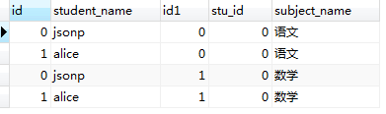
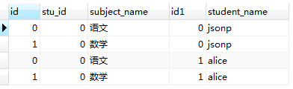
内连接和where的区别
数据库表连接数据行匹配时所遵循的算法就是以上提到的笛卡尔积，表与表之间的连接可以看成是在做乘法运算。
比如现在数据库中有两张表，student表和 student_subject表，如下所示
我们执行以下的sql语句，只是纯粹的进行表连接。
SELECT * from student JOIN student_subject;
SELECT * from student_subject JOIN student;

Slide 7
内连接和where的区别
从执行结果上来看，结果符合我们以上提出的两点结论（红线标注部分）；
以第一条sql语句为例我们来看一下他的执行流程，
1，from语句把student表 和 student_subject表从数据库文件加载到内存中。
2，join语句相当于对两张表做了乘法运算，把student表中的每一行记录按
照顺序和student_subject表中记录依次匹配。
3，匹配完成后，我们得到了一张有 （student中记录数 × student_subject表中
记录数）条的临时表。
再看一下sql中主要关键字的执行先后顺序：
From>on>join > where > group by > having > select > distinct > union > order by
看到on是在join和where前面的。
如果两张表的数据量都比较大的话，那样就会占用很大的内存空间这
显然是不合理的。所以，我们在进行表连接查询的时候一般都会使用JOIN xxx
ON xxx的语法，ON语句的执行是在JOIN语句之前的，也就是说两张表数据
行之间进行匹配的时候，会先判断数据行是否符合ON语句后面的条件，再
决定是否JOIN。

Slide 8
内连接和where的区别
总结：
当两张表的数据量比较大，又需要连接查询时，
应该使用 FROM table1 JOIN table2 ON xxx的语法，
避免使用 FROM table1,table2 WHERE xxx的语法，
因为后者会在内存中先生成一张数据量比较大的笛卡尔积表，增
加了内存的开销。

Slide 9


